Slide 1
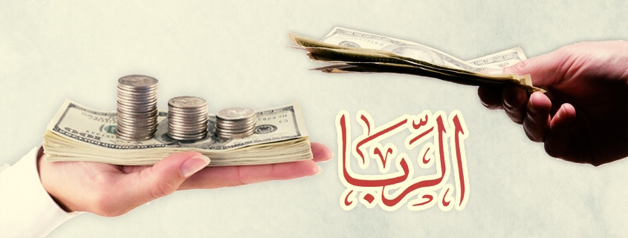

Slide 2
الأهداف:
1 -تعريف مصطلح الربا.
2 -بيان حكم الربا.
3- استخلاص أضرار الربا.
4- التمثيل على أنواع الربا.
5- بيان عقوبة التعامل بالربا .
6- الحرص على تجنب التعامل بالربا .

Slide 3


Slide 4
تعريف الربا:
الربا اصطلاحا:
الربا لغة:
الزيادة المشروطة على رأس المال في القرض .
هو الزيادة

Slide 5
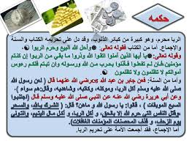

Slide 6
أضرار الربا وآثاره السلبيه على الفرد والمجتمع :
إن للربا أضرار إجتماعية ومالية على الفرد والمجتمع منها:
*نشر الكراهية بين الناس وذلك لأن المرابي يستغل حاجاتهم لجشعه ورغبته بالاستحواذ على المال .
*ضعـف الاسـتثمار، وحصـره فـي فئـة قليلـة تحـرص فـي الغالـب علـى اقـراض المـال والحصـول علـى الزيـادة(الربــا) دون النظــر الى الانتاج الفعلي لهذا المال او دوره في انعاش المجتمع وتوفير فرص العمل.

Slide 7
*الإخلال بالتــوازن الاقتصادي فــي المجتمــع، وتوســيع الفجــوة بيــن الغنــى والفقــر، فينحصــر المــال فــي يــد أغنيــاء، ويــزداد عــدد الفقــراء.
*المشـقة والحـرج، حيـث يوقـع المديـن فـي ضيـق وشـدة، فيصـرف جهـده وعملـه لتسـديد دينـه الربـوي ومـا يترتب عليه من الزيادة قد تتراكم في كثير من الأحيان، فتجعلـه عاجـزاً عـن السـداد.
*ضعـف الحـرص علـى فعـل الخيـر المتمثـل فـي هـذا السـياق بالقـرض الحسـن، ومـا يترتـب عليـه مـن نفـع للفقيـر،و أجـر للمقرض.

Slide 8
أنواع الربا:
ربا البيوع: من خلال بيع الاموال الربوية بعضها ببعض. وهي الفضه والذهب و القمح و الملح والتمر والشعير ويكون ربا ع نوعين
ربا النسيئة
ربا الفضل
ربا الديون

Slide 9
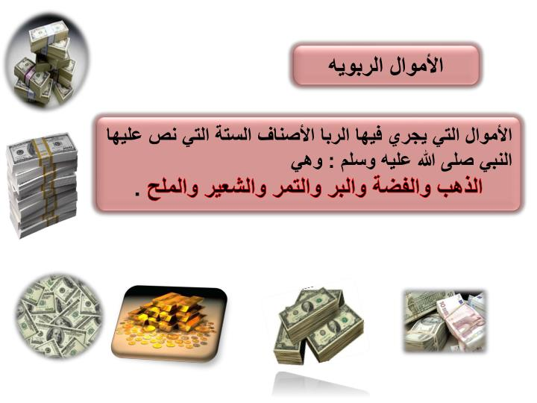

Slide 10

1- ربا الفضل: وهو الزيادة في أحد البدلين عن الآخر عند اتحاد الجنس ومثال ذلك : بيع الذهب بالذهب فإنه لا يجوز بيع الذهب بالذهب إلا إذا كان متماثلا في الوزن والتقابض في مجلس العقد في الحال يدا بيد وأي زيادة تتم في واحد من العوضين تؤدي الى الربا وتأخذ العملة الورقية حكم الذهب والفضه فلا يجوز بيع عشرين دينار أردني بثلاثين دينار أردني.

Slide 11

2- ربا النسيئة : وهو تأخير قبض أحد البدلين في بيع الأموال الربوية ففي حال بيع مال ربوي بغير جنسه مثل بيع الذهب بالفضه أوبالنقود أو بيع عملة بعملة أخرى فإنه يجوز في هذه الحاله التفاضل وذلك لاختلاف الجنس في البيع ويجب أن يتم التقابض يدا بيد وعلى ذلك لا يصح بيع الذهب بالنقود إلا يدا بيد (أي ليس دينا.)

Slide 12
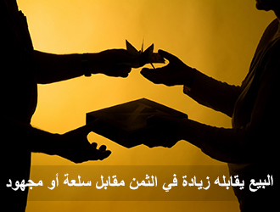
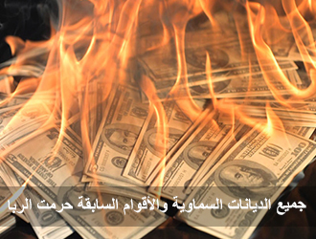

Slide 13
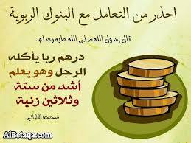

Slide 14



Slide 15

نبين حكم شراء الذهب بالشيكات:
لا حرج في ذلك ؛ لأن قبض البائع للشيك في حكم قبضه للثمن ، إذا كان الشيك مصدقا من المصرف.

Slide 16
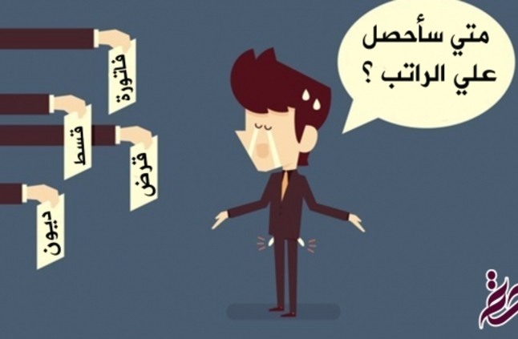
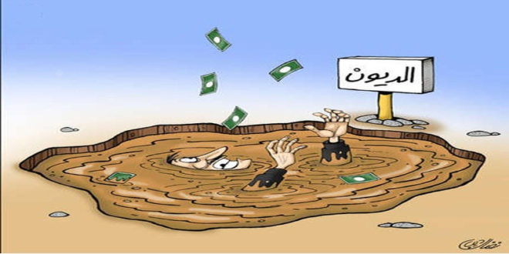
ثانيا: ربا الديون : الزيادة في الدين مقابل الزيادة في الأجل كأن يقرض شخص آخر ألف دينار على أن يعيدها ألفا ومئتين بعد سنة .
وهذا الأمر كان شائعا جدا أيام الجاهلية وقد عادت إليه البنوك في الوقت المعاصر لاتباعها النظام الرأسمالي وهو من أشهر أنواع الربا وأشدها قبحا .
ومثاله القروض الاستهلاكية الربوية لشراء سيارة أو بيت ونحوه .

Slide 17
التحايل على الربا : كما حرم الإسلام الربا لضرره حرم التحايل على الربا بكل طرقه ومهما كانت مسمياته ومن طرق التحايل على الربا: بيع العينة وهو صورته الظاهرة بيع ولكنه في حقيقته ربا محرم .

Slide 18
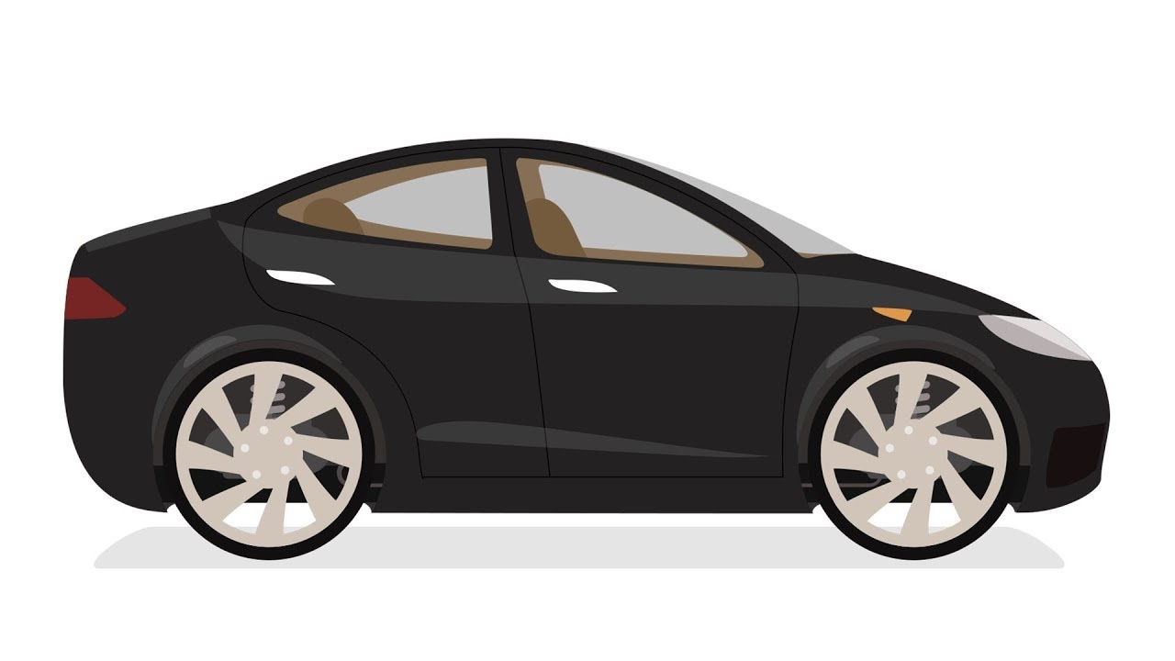


أقرضني ثلاثة آلاف دينار وأعيدها إليك بعد شهر وأزيدك مئتي دينار
انا لا أتعامل بالربا ولكن أبيعك سيارتي هذه بثلاثة آلاف ومئتي دينار على ان تدفع ثمنها بعد شهر وأشتريها منك الآن وأدفع ثمنها ثلاثة الآف دينار.
سعيد
مازن
هذا المثال يبين صورة بيع العينة .

Slide 19
فهذه المعاملة وإن جاءت بصورة البيع إلا أنها ربا والبيع كان فيها شكليا والنتيجة أن مازن أقرض سعيدا ثلاثة آلاف دينار وسيستعيدها منه ثلاثة آلاف ومئتي دينار أي بزيادة مئتي دينار.

Slide 20

الفائدة: كل قرض جر نفعا فهو ربا كأن يقرضه مالا ويشترط عليه أن يسكن داره عن أبي بردة قال : أتيت المدينة فلقيت عبد الله بن سلام رضي الله عنه فقال: ألا تجيء فأطعمك سويقا وتمرا وتدخل في بيت ثم قال: إنك بأرض الربا بها فاش إذا كان لك على رجل حق فأهدى إليك حمل تبن أو حمل شعير أو حمل قت (عشب) فلا تأخذه فإنه ربا.

Slide 21
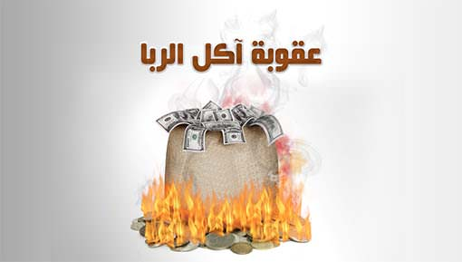
الربا من الذنوب العظيمة التي حذرنا الله ورسوله منها فقد أعلن الله ورسوله الحرب على آكل الربا بل ولعنه الله وتوعده بالمحق لأمواله والعذاب الشديد في الدنيا والآخرة .
قــال تعالــى: (يأيها الذين ءامنوا اتقوا الله وذروا ما بقى من الربوا إن كنتم مؤمنين فإن لم تفعلوا فأذنوا بحرب من الله ورسوله وإن تبتم فلكم رءوس أموالكم لا تظلمون ولا تظلمون ) .

Slide 22
فكرة ريادية :كيف تبني مشروعا في حدود بيئتك يسهم في التخلص من اللجوء للاقراض الربوي ويدر ربحا لاصحابه ؟

Slide 23
سؤال الأول: نضع دائرة حول رمز الاجابة الصحيحة لكل مما يأتي:
1- ربا البيوع يكون في:
الديون ب- بيع الاموال الربوية مع غيرها
ج- بيع الاموال الربوية بعضها ببعض د- اشتراط منفعة للمقرض
2- بيع الذهب دينا هو :
ربا نسيئة ب- ربا فضل
ج- ربا ديون د- بيع عينة

Slide 24
سؤال الثاني : نعرف كلا من : الربا، ربا البيوع، ربا الفضل.
سؤال الثالث: نبين حكم الربا مع الأدلة.
سؤال رابع: نعلل:
1- يعمل الربا على نشر الكراهية بين الناس.
2- الربا يوقع المدين في المشقة والحرج.
سؤال الخامس: نذكر مثالا على كل من:
1- اشتراط منفعة للمقرض.
2- ربا الديون .
3- بيع العينة.

Slide 25
سؤال السادس: نوضح عقوبة التعامل بالربا.
سؤال السابع: نعدد أضرار الربا وآثاره السلبية على الفرد والمجتمع.
سؤال الثامن : نستنتج الحكمه من تحريم الربا .

Slide 26

الخاتمه:
عمل الطالبتين : بيسان رائف
وهبة نضال
بإشراف المعلمه: خوله محفوظ

